Slide 1
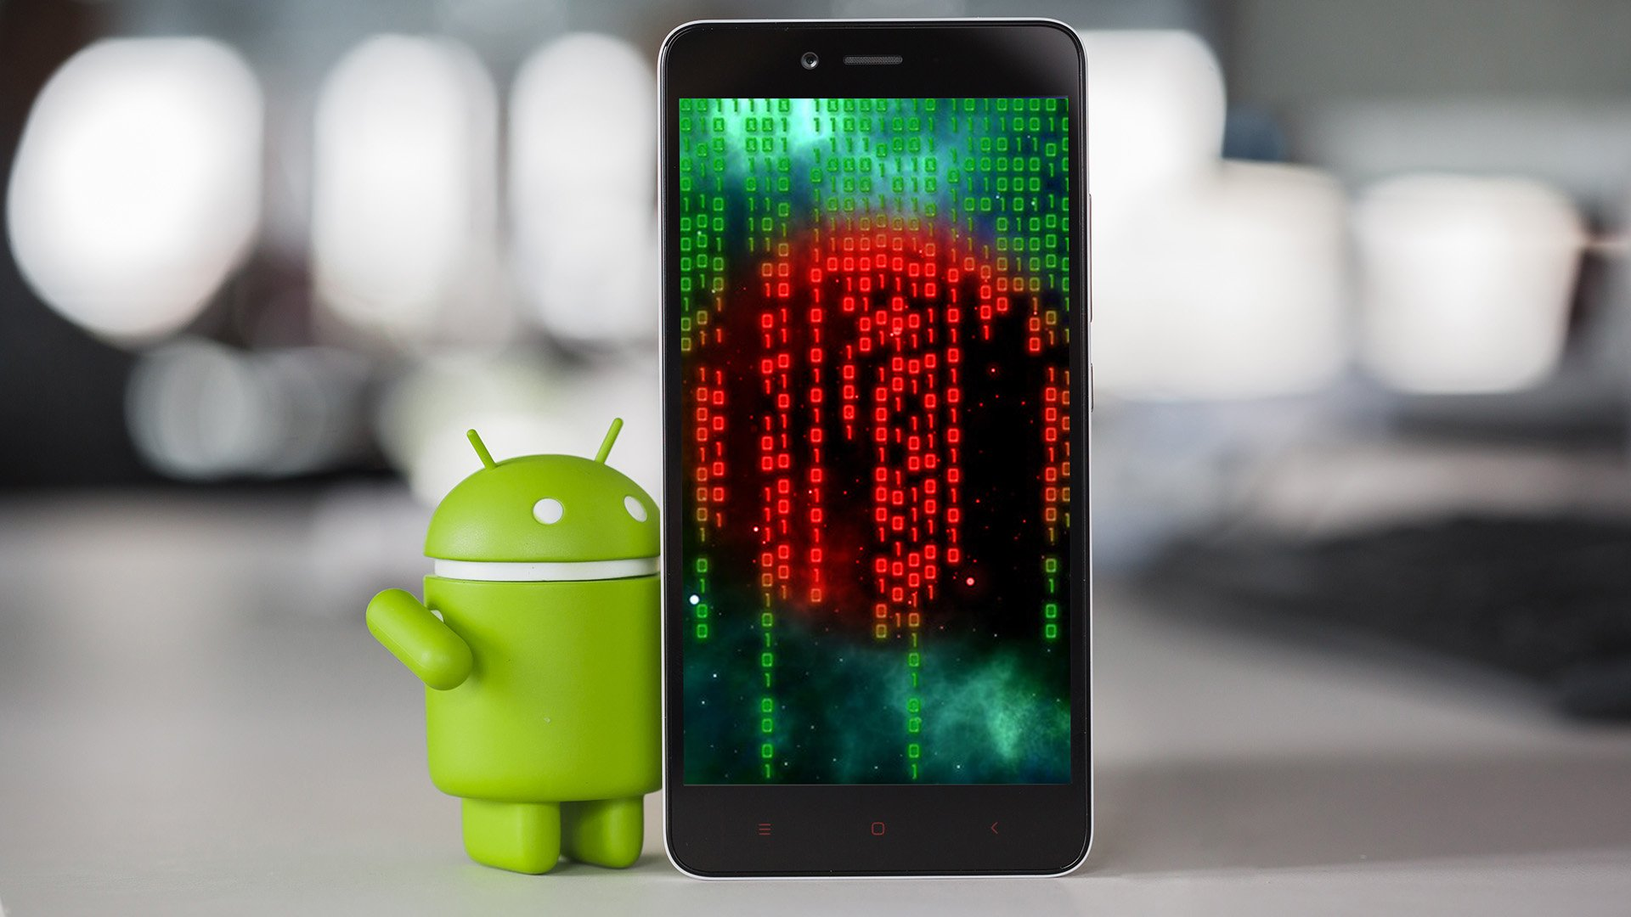








Apoio à Teste de Segurança para Aplicações Móveis

Slide 2
Projeto do GPITIC (Grupo de Pesquisa Interdisciplinar em Tecnologia da Informação e Comunicação) com acompanhamento do professor Me. Fabio Gomes Rocha, sobe a responsabilidade dos alunos dos cursos de TI, Layse Santos Souza, Bela .em Ciência da Computação, Mariano Florencio Mendonça, Bel. em Sistemas de Informação e Desenvolvedor de software a 9 anos, e Isadora Lima do Nascimento, Bela. Bacharela em Ciência da Computação.
“O talento vence jogos, mas só o trabalho em equipe ganha campeonatos.” - Michael Jordan

Slide 3
Objetivos
Realizar testes de software nos aplicativos do sistema operacional Android
Agilizar o processo de avaliação das vulnerabilidades desses aplicativos
Automatizar os testes para diminuir o tempo de execução proporcionando benefícios na gestão

Slide 4
Introdução
A segurança da informação em dispositivos móveis tornou-se importante em virtude do crescente uso de smartphones
O Android é o sistema operacional móvel mais utilizado no mundo e consequentemente é alvo de ameaças

Slide 5
Introdução
Novos desafios estão surgindo, dessa forma, precisamos avaliar rapidamente a segurança e a robustez de uma aplicação por meio de testes de segurança
O teste de segurança garante o funcionamento da aplicação de acordo com o seu comportamento mediante as tentativas ilegais de acesso

Slide 6
Conceitualização
Para desenvolvimento da ferramenta buscamos alguns conceitos bases, sendo eles, segurança em tecnologia, desenvolvimento mobile, ferramentas de penetração de software e meios de integração.

Slide 7
Androguard
Escolha
Compatibilidade com a linguagem utilizada para o MobiSec
Integração
Comandos via terminal linux e leitura de retorno de resultados

Slide 8
Desenvolvimento da ferramenta
Linguagem
PHP e Python (Androguard)
Arquitetura
Servidor Linux ou Windows com ambiente para PHP e Python

Slide 9
Ferramenta
Plano de Teste
Guia para execução do teste
Execução do Teste
Upload da APK

Slide 10
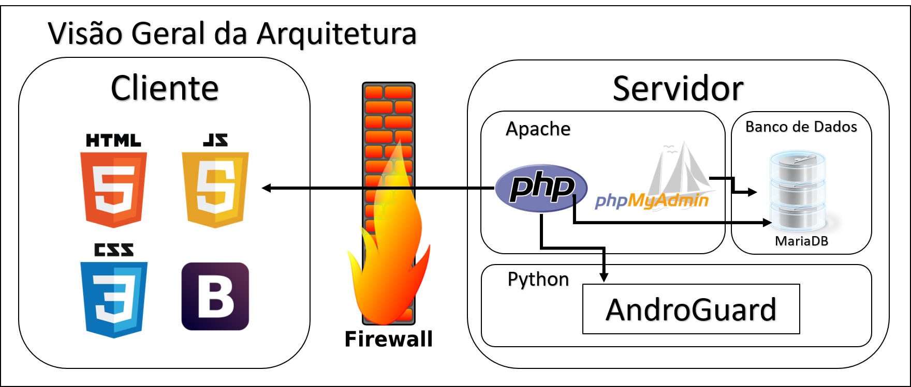
Ferramenta

Slide 11
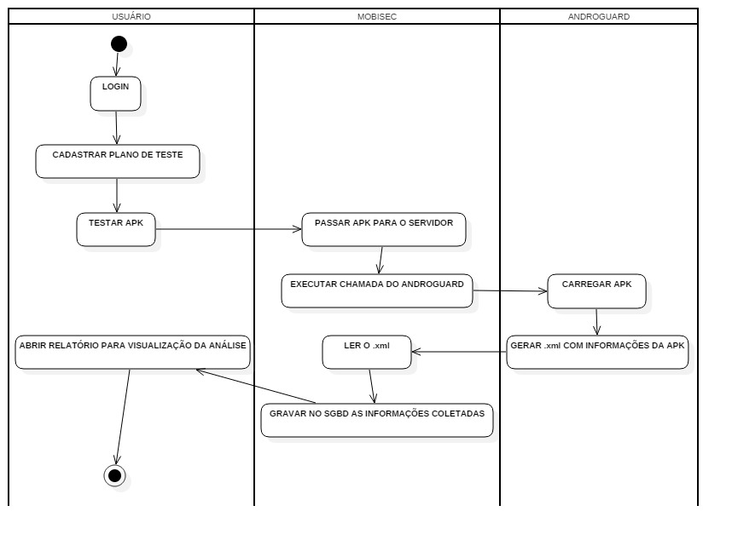
Funcionalidades

Slide 12
Resultados Obtidos
Finalização do Projeto
Os resultados podem identificar se as aplicações são funcionais e seguras
Os desenvolvedores podem oferecer aplicativos realizando testes automatizados seguindo um plano de teste

Slide 13
Conclusão
A ferramenta proporcionou
Aprendizagem aos pesquisadores
Segurança aos usuários de aplicativos móveis

Slide 14
Trabalhos Futuros
Agregar novas funcionalidades devido às mudanças nos padrões de desenvolvimento de softwares e modelos de segurança

Slide 15
Contato
Layse Santos Souza - santoslay3@gmail.com
Mariano Florencio Mendonça - marianofmendonca@gmail.com
Fabio Gomes Rocha - gomesrocha@gmail.com
Isadora Lima do Nascimento - isadora.mlima21@gmail.com
Obrigado!

Slide 16


Dúvidas

